Slide 1
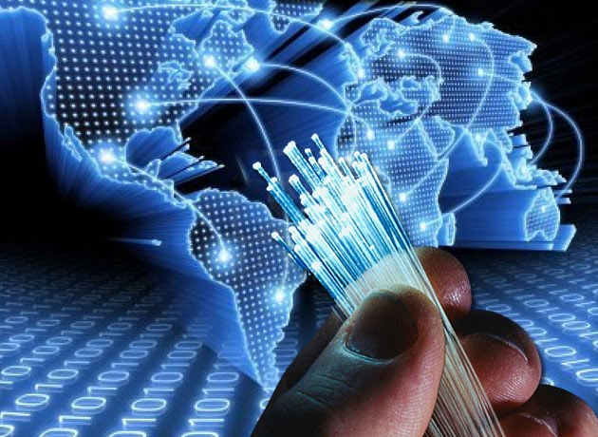
CAPÍTULO II
CAPÍTULO II
Ing. Juan Pablo Pallo Noroña, Mg.

Slide 2
TABLA DE CONTENIDOS
Introducción
2.1 TIPOS DE FIBRA OPTICA
3.2 PERFIL DE INDICE
2.3 COMPARACIÓN DE LOS TRES TIPOS DE FIBRAS ÓPTICAS
2.4 RECOMENDACIONES DE LA ITU –T PARA FIBRAS ÓPTICAS
2.5 . ERROR DE CONCENTRICIDAD Y NO CIRCULARIDAD
2.6 COMPARACIONES TECNICAS DE LAS FIBRAS OPTICAS.
2.7 FIBRAS CON DISPERSIÓN MODIFICADA.
2.8 FABRICACIÓN DE LAS FIBRAS DE VIDRIO
2.9 FABRICANTES DE FIBRA ÓPTICA EN EL MUNDO
2.10 . CONSTRUCCIÓN DE LA FIBRA ÓPTICA
2.11 TENDIDO DE LA FIBRA ÓPTICA
2.12 EMPALMES Y CONECTORES
3.13 CABLES DE FIBRA OPTICA.
2.14 SELECCIÓN DE CABLE ÓPTICO.

Slide 3
Introducción
Las fibras ópticas en los sistemas de comunicación y los sistemas de transmisión de señales generalmente entraron en la fase de uso a gran escala entre 1975 y 1980 después de largos experimentos y conexiones piloto. La primera conexión en el campo de las telecomunicaciones con fibra óptica con atenuación de hasta 50db / km fue para obtener materiales muy puros en la actualidad y fabricar fibra óptica con atenuación de 0.2db / km, que se puede obtener mediante varios métodos de. Y conexiones hasta 200 km. No es necesario utilizar repetidores. A medida que ha aumentado el uso de cables de fibra óptica, han llegado a utilizarse no solo para la transmisión de voz sino también para la transmisión de datos. Una de las ubicaciones más populares es en el campo del procesamiento y transmisión de datos en el sector energético, destinado a la monitorización y control de dispositivos.

Slide 4
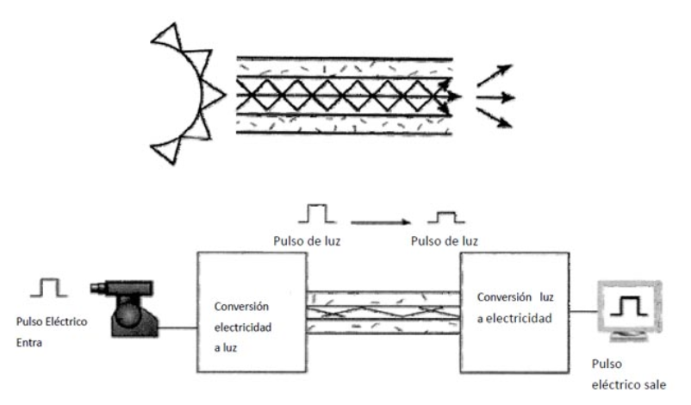
TIPOS DE FIBRA OPTICA Y MODOS DE PROPAGACION
Hay tres tipos de cables de fibra óptica usados comúnmente: monomodo, multimodo y fibra óptica plástica (POF).

Slide 5
1
MONOMODO
Se centran en la transferencia de datos a largas distancias. Su núcleo óptico es pequeño, por lo que la luz pasa a través del cable con un solo haz. Debido a que es solo un rayo, la señal se puede enviar más rápido, más lejos y con menos desvanecimiento.

Slide 6
2
MULTIMODO
A diferencia de las fibras monomodo, las fibras multimodo tienen la capacidad de transportar múltiples haces de luz. Debido al gran diámetro del núcleo, la luz se refleja en diferentes ángulos.
Su núcleo óptico mide de 50 a 125 micrómetros y de 62,5 a 125 micrómetros. En esta variación, se pueden usar diferentes fuentes de luz para el láser.

Slide 7
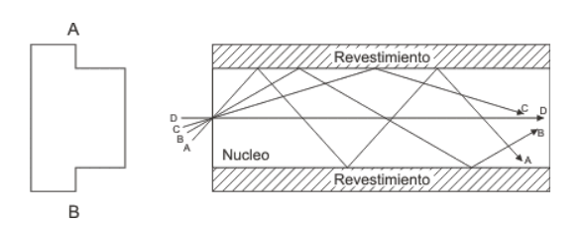
Perfil de índice
El perfil de índice de refracción de una fibra óptica es una representación gráfica del valor del índice de refracción que atraviesa la fibra. El índice de refracción se traza en el eje horizontal y la distancia radial desde el eje central se traza en el eje vertical.

Slide 8
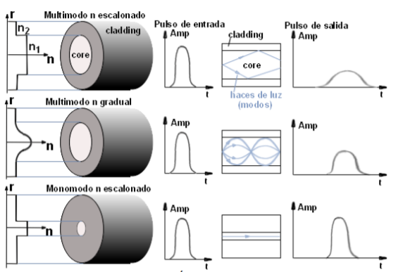
Configuración fibra óptica
Hay tres tipos de configuraciones de fibra: índice de paso de modo único, índice de paso de modo múltiple e índice de paso de modo múltiple.

Slide 9
FIBRA DE ÍNDICE DE ESCALÓN DE MODO SENCILLO
El núcleo central de una fibra de índice escalonado monomodo es lo suficientemente pequeño como para que haya básicamente un solo camino de luz.
El índice de refracción da como resultado un pequeño ángulo crítico (aproximadamente 42 °) en la interfaz vidrio / aire, por lo que la fibra recibe luz a través de la abertura.
lejos.
FIBRA DE ÍNDICE DE ESCALÓN MULTIMODO
Similar a la configuración del modo simple, excepto que el núcleo central es mucho más grande.
Este tipo de fibra tiene una gran abertura de luz a fibra, lo que permite que entre más luz al cable.
FIBRA DE ÍNDICE GRADUADO MULTIMODO
Las fibras de índice graduado multimodo se caracterizan por un núcleo central con un índice de refracción no uniforme. Más alto en el centro, estrechándose hacia los bordes exteriores

Slide 10
COMPARACIÓN DE LOS TRES TIPOS DE FIBRAS ÓPTICAS
TIPOS DE FIBRA | VENTAJAS | DESVENTAJAS
FIBRA DE ÍNDICE DE ESCALÓN DE MODO SENCILLO | Las fibras de índice escalonado facilitan una mayor precisión, un ancho de banda más amplio y velocidades de transmisión de información más altas al reproducir pulsos de transmisión en el lado de recepción que otros tipos de fibras. | El núcleo es tan pequeño que es difícil captar luz dentro y fuera de este tipo de fibra.
FIBRA DE ÍNDICE DE ESCALÓN MULTIMODO | Es fácil hacer entrar y salir luz de la fibra de índice de pasos multimodo. Tienen una abertura relativamente grande desde la fuente de luz hasta la fibra. | Los rayos utilizan muchos caminos diferentes a través de la fibra, lo que marca una gran diferencia en el tiempo de tránsito. Los rayos están más distorsionados que otros rayos. El tipo de fibra.
FIBRA DE ÍNDICE GRADUADO MULTIMODO | La fibra multimodo de índice graduado es más fácil de colocar dentro y fuera de la fibra de índice escalonada, pero más difícil. | Las fibras con índice de refracción distribuido son más fáciles de fabricar que las fibras con índice escalonado monomodo, pero más difíciles de fabricar que las fibras con índice escalonado multimodo.

Slide 11
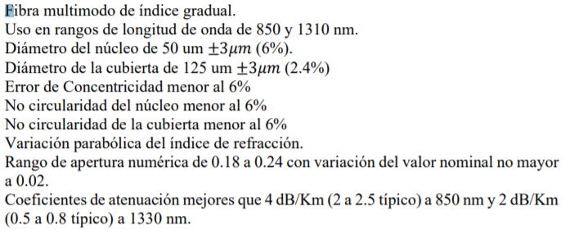
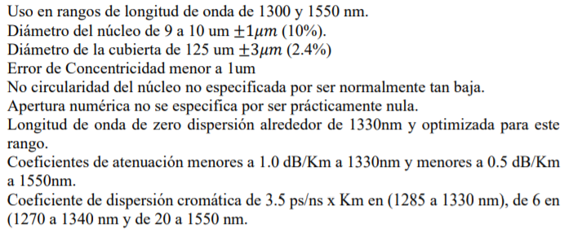
COMPARACIÓN DE LOS TRES TIPOS DE FIBRAS ÓPTICAS
Fibras Monomodo Rec. G.652.
Fibras Multimodo Rec. G.651

Slide 12
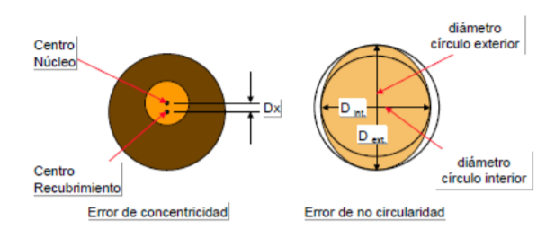


COMPARACIÓN DE LOS TRES TIPOS DE FIBRAS ÓPTICAS
El error de concentricidad es la diferencia entre el centro del núcleo de fibra óptica y el centro del revestimiento. El error de redondez ocurre tanto en el núcleo como en el revestimiento y es solo la relación entre los diámetros exterior e interior de la fibra.

Slide 13
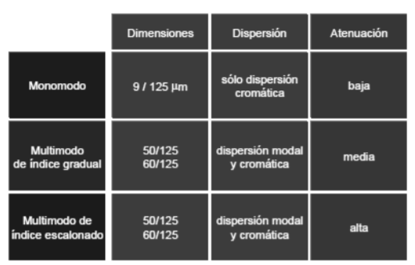
COMPARACIONES TECNICAS DE LAS FIBRAS OPTICAS CIRCULARIDAD

Slide 14
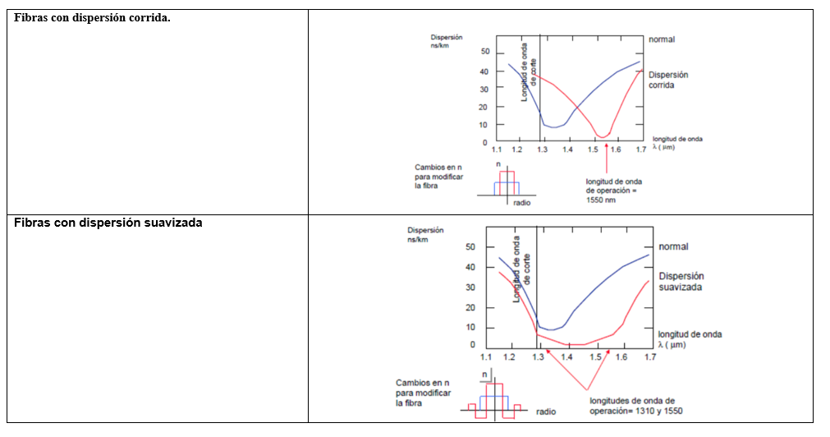
FIBRAS CON DISPERSION
Estas son fibras que se pueden cambiar ajustando parámetros como las dimensiones, el índice de diferencias de refracción y la adición de dopaje. Para mejorar los parámetros de dispersión para una longitud de onda o rango en particular.
Los cambios en las fibras monomodo son posibles usando el método de cambiar el perfil de índice usando dopantes.

Slide 15
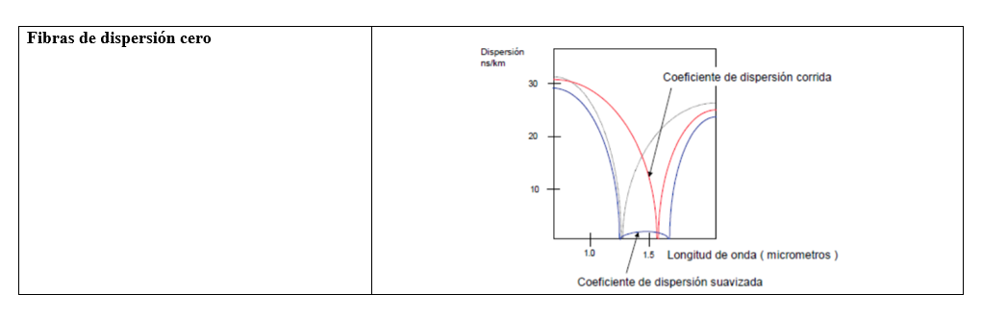

Slide 16
FABRICACION DE LA FIBRA ÓPTICA
Para la fabricación de la fibra óptica se debe realizar ciertos procedimiento y pasan por etapas que dependiendo de la calidad que se requiera variará ciertos parámetros en el proceso de fabricación de la fibra óptica.
La construcción de la fibra óptica es sencilla, consta de un núcleo rodeado por un material
llamado revestimiento y materiales de soporte de tensiones y humedad.
CONSTRUCCIÓN
Núcleo, cubierta, tubo protector, búferes, miembros de fuerza, y una o más capas protectoras.
Las principales variantes son:

Slide 17
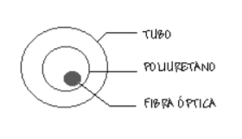
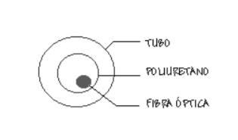
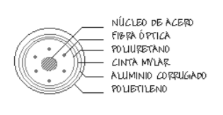
Tubo suelto:Fibras Monomodo Rec. G.652.Cada fibra está envuelta en un tubo protector
FIBRA ÓPTICA RESTRINGIDA:Hay un búfer primario y otro búfer alrededor del cable.
Dispositivo secundario que brinda protección contra influencias mecánicas externas que pueden provocar roturas o atenuaciones excesivas.
- HILOS MÚLTIPLES:Hay un elemento central de acero y una envoltura de cinta de mylar para aplicar tensión.

Slide 18
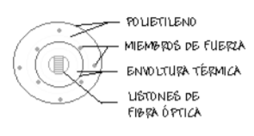
LISTÓN: Tiene un refuerzo y dos capas de revestimiento de barrera térmica que le confiere resistencia mecánica.

Slide 19
TENDIDOS DE LA FIBRA OPTICA
TENDIDO ÁEREO:Las líneas de transmisión aéreas son líneas de transmisión en las que la instalación de cables está respaldada por un mástil de comunicación o eléctrico. Suelen utilizarse en zonas rurales e industriales, pero con este tipo de tendido se pueden encontrar zonas urbanas.
TENDIDO SUBTERRANEO:Se coloca cámaras de paso cada 550 metros y en puentes o cruces y con una reserva de 15 metros y cámaras de empalme cada 4 Km con una reserva de 30 metros
TENDIDO MARITIMO:En la actualidad se encuentran instalados o en proceso una gran cantidad de enlaces mediante fibra óptica de este tipo, con la finalidad de efectuar enlaces de gran longitud.

Slide 20
EMPALMES Y CONECTORES
Empalmes
Son conexiones permanentes entre fibras. En este caso, el núcleo es fibra.
El enlace debe estar perfectamente alineado para que no haya pérdida.
Hay dos formas de esto dentro del empalme.
La fusión calienta las dos guías de ondas ópticas hasta que alcanzan su punto de fusión.
EMPALMES DE FUSION
El empalme por fusión consiste en unir dos fibras mediante la fusión de las dos fibras. El resultado es una unión casi perfecta / sin pérdidas.
EMPALMES MECANICOS
El empalme mecánico es solo una unión en ambos extremos de la fibra en el soporte mecánico. Para hacer esto correctamente, es importante asegurarse de que los recubrimientos estén alineados y usar pegamento o un sistema de impresión para evitar que las fibras se desprendan.

Slide 21
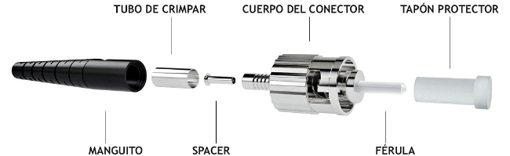
Conectores
Se trata de conexiones temporales de fibra óptica. Este sistema debe ser muy preciso para evitar la atenuación lumínica. El término conector tiene un significado especial porque se puede conectar o desconectar repetidamente a otros elementos similares para transmitir luz entre dos puertos de fibra, entre un puerto de fibra y un transmisor o receptor.
La estructura de un conector es la siguiente
El dado contiene elementos de alineación que utilizan elementos de precisión para colocar las férulas del dado y colocar las fibras en lados opuestos entre sí. El resorte del conector empuja la férula con una fuerza constante y evita que las dos fibras se separen.

Slide 22
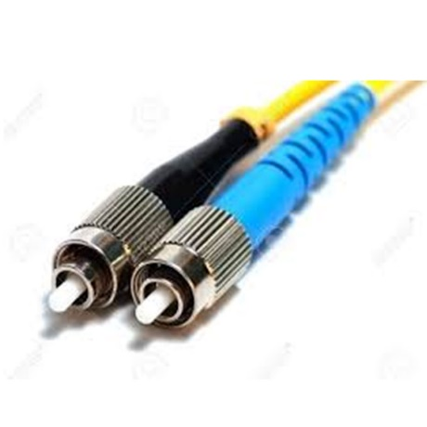
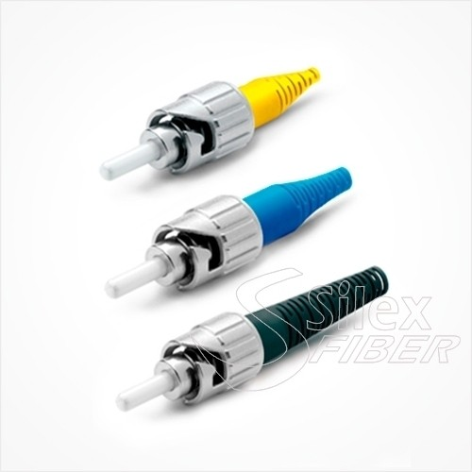
TIPOS DE CONECTORES
Conector FC
Más utilizado en laboratorios y equipos especiales, atornillado en adaptadores. Es decir, la intensidad y el comportamiento óptico quedan a criterio del instalador.
Conector ST
Muy utilizado en redes LAN, se instala presionando 90 grados y girándolo. La instalación no depende del instalador. Al insertar el casquillo, el eje del manguito debe estar alineado con el eje del manguito para evitar dañar el casquillo.

Slide 23
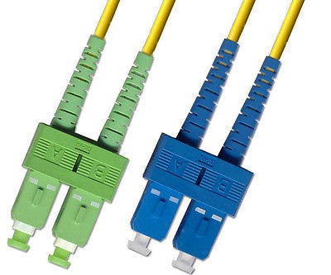
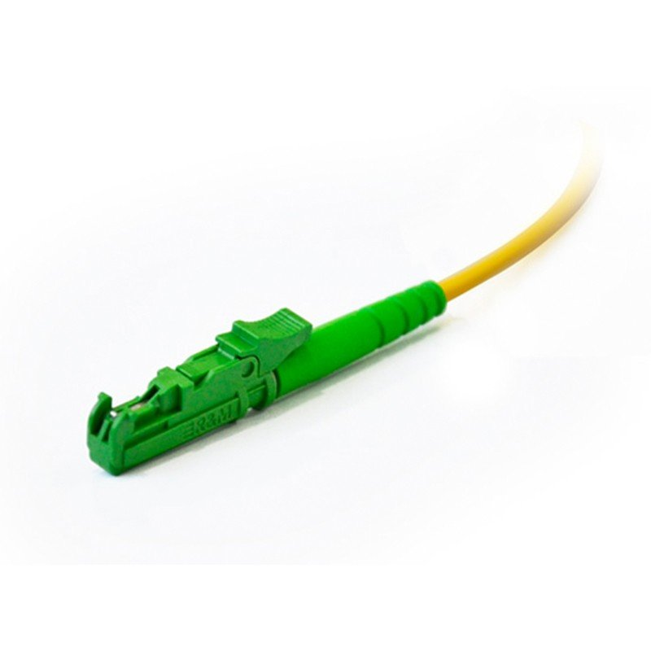
Conector SC
Se usa más comúnmente en Europa y Estados Unidos, especialmente los paneles de conexión, porque no requiere espacio para girar el conector y puede aumentar la densidad del conector. Tiene un comportamiento óptico muy estable y se puede conectar y reconectar muchas veces.
Conector Europa 2000
Un conector relativamente nuevo, un conector push-pull con las mismas características que el conector SC, y también equipado con un obturador que evita que la luz láser entre en los ojos, haciéndolo más caro que antes.

Slide 24
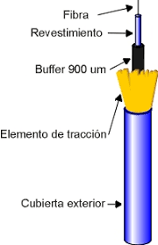
CABLES DE FIBRA OPTICA
ESTRUCTURA BÁSICA DE UN CABLE.
Consta de varios tubos de fibra que rodean un elemento de refuerzo central rodeado por una cubierta protectora. La especialidad de este tipo de cable es la tubería de fibra de vidrio. Cada tubo de 2-3 mm de diámetro contiene múltiples fibras ópticas dispuestas sin apretar.

Slide 25
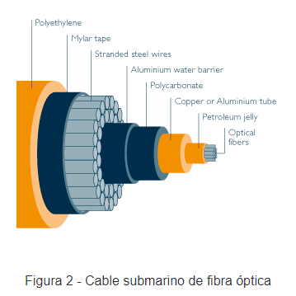
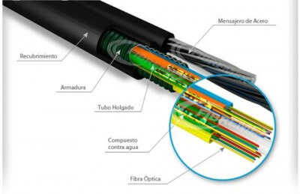
TIPOS DE CABLES
Instalación interior
Fibras directamente conectorizables
Instalación exterior Enterrados Canalizados Aéreos.
Instalación submarina

Slide 26
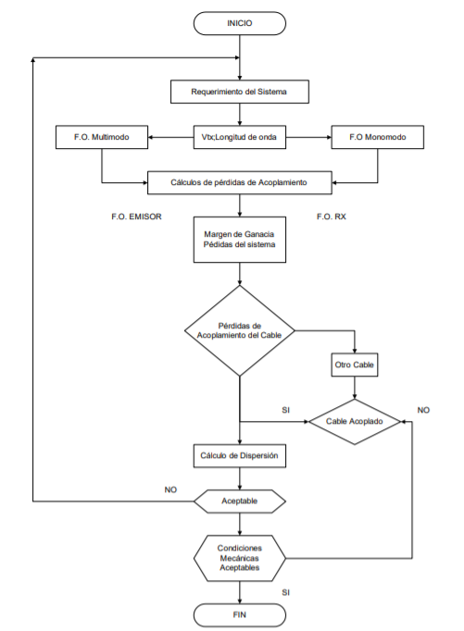
SELECCIÓN DE TIPO DE FIBRA

